Slide 1

Generative Adversarial Nets
GAN
김영민 김지수 이다인

Slide 2
배경
GAN이란?
Adversarial Nets
Theoretical Results
Experiments
Advantages and disadvantages
Conclusions and future work
INDEX

Slide 3


1. 배경
기존의 생성모델
Markov chain or unrolled approximate inference network
별도의 테크닉 필요
기존의 생성모델 한계
- 확률론적인 모델들을 근사하는데 어려움
- ReLU와 같은 함수의 장점을 제대로 살리기 어려움
New Framework!!
How do we get over it?
GAN

Slide 4


2. GAN이란?
GAN
생성자(Generator)와 판별자(Discriminator)의 MinMax 게임
오직 Neural Network만 사용
vs
위조지폐 판별 감별사
위조지폐 위조범
Discriminator
Generator

Slide 5
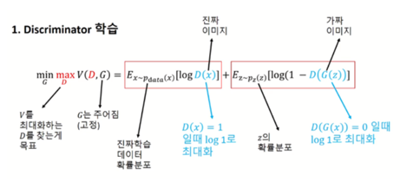
3. Adversarial Nets
목적함수
$$G=Generator, D=Descriminator$$
V Maximize 조건
D(x) = 1
Fake=0, Real = 1

Slide 6
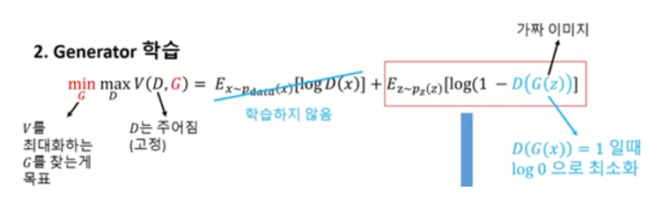
3. Adversarial Nets
목적함수
$$G=Generator, D=Descriminator$$
V Minimize 조건
D(G(z))=1

Slide 7
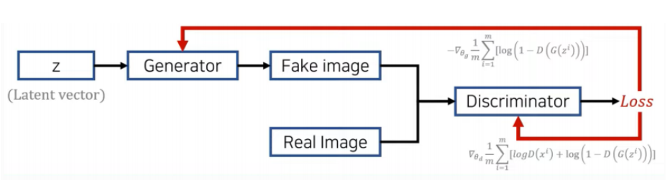
3. Adversarial Nets
목적함수
$$G=Generator, D=Descriminator$$

Slide 8
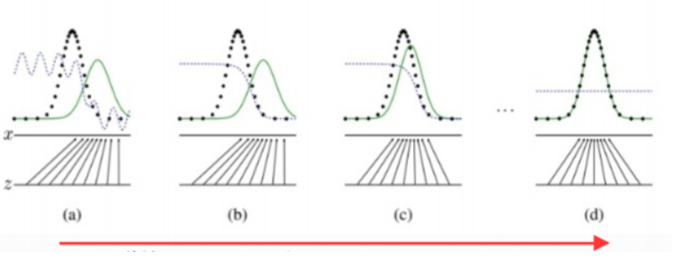
3. Adversarial Nets
GAN 수렴 과정
Generator Distribution
Real image
Distribution
Discriminator
Distribution

Slide 9
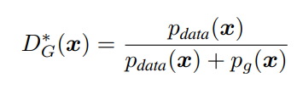
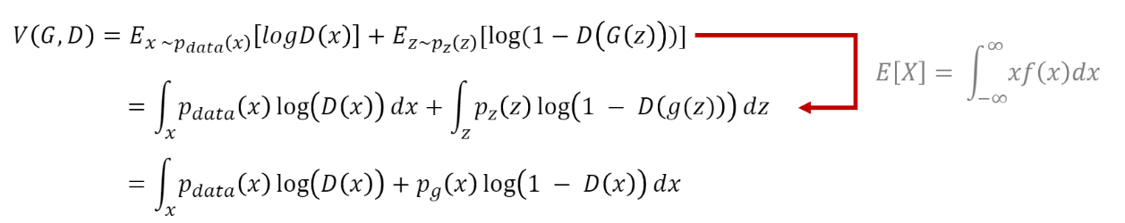
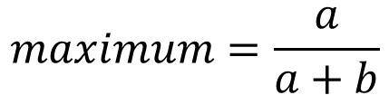



4. Theoretical Results
Global Optimality
$$p_{g}=p_{data}$$
Proposition 1
$$G fixed$$
$$function y=a\log\left(y\right)+b log\left(1−y\right)$$
$$maximum=\frac{a}{a+b}$$
$$in [0,1]$$

Slide 10

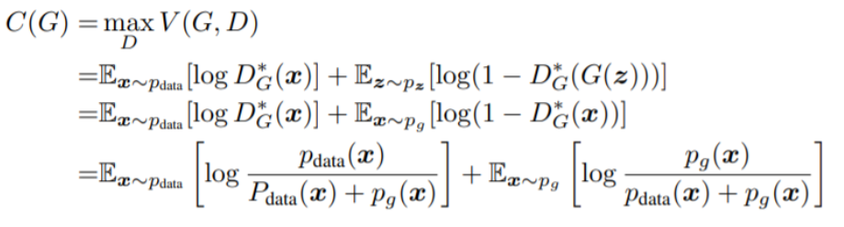






4. Theoretical Results
Theorem 1
$$p_{g}=p_{data}$$
KLD :
KLD

Slide 11

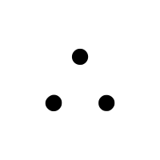



4. Theoretical Results
$${ if p}_{g}=p_{data}$$
0
0
$${ p}_{g}=p_{data}$$
Value :
$$−log⁡(4)$$
Global Mimize point :

Slide 12
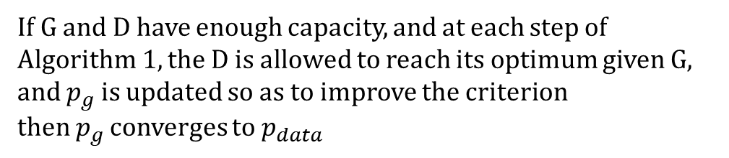

4. Theoretical Results
Proposition 2
If G and D have enough capacity, and at each step of Algorithm 1, the D is allowed to reach its optimum given G, and $p_{g}$ is updated so as to improve the criterion
then $p_{g}$ converges to $p_{data}$
$$V\left(G,D\right) is convex in p_{g}$$
Notes:
명제2는 만약 G와 D가 충분한 용량을 가지고 있고, 알고리즘1의 각 단계에서 D가 주어진 G에 대해 최적의 해에 도달하도록 허용하고 Pg가 업데이트 되어 기준을 개선한다면, Pg는 Pdata로 수렴한다
아까 봤던 식을 Pg로 미분하면 앞부분은 상수가 됩니다. 그리고 뒷부분은 Pg에 대해 상수입니다. 따라서 V(G,D)는 Pg에서 convex함수이기 때문에 역전파와 Pg의 적은 업데이트 과정을 통해 Px로 수렴이 가능합니다.

Slide 13
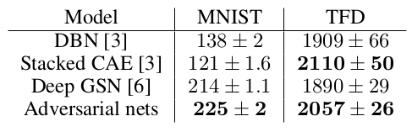
5. Experiments
데이터 셋: MINIST, Toronto Face Database, CIFAR-10
Generator nets: rectifier linear activation + sigmoid activation
Discriminator net: maxout activation
Dropout: Discriminator net에 적용하여 훈련
Notes:
이 실험에서는 MINIST, Toronto Face Database, CIFAR-10 데이터 셋 사용했습니다. Generator nets 에는 rectifier linear activatio과 sigmoid activatio을 혼합해서 사용하고, Discriminator net은 maxout activation을 사용했습니다. 그리고 Dropout은 Discriminator net에 적용하여 훈련하였습니다.
이 논문의 이론적인 프레임워크는 generator의 중간층에서 dropout과 기타 noise를 허용하지 않으나, 실제로는 generator net의 맨 하위 계층에만 입력으로 noise를 사용했습니다.
해당 실험에서 Generator로 생성된 샘플에 Gaussian Parzen window를 맞추고, 해당 분포에 따른 log-likelihood를 알려주는 것에 의해 Pg에 따른 test set data의 확률을 추정한 결과 입니다.
Adversarial nets를 다른 모델들과 비교해 봤을 때 충분히 좋은 성능을 보입니다.

Slide 14
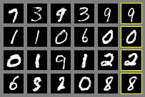
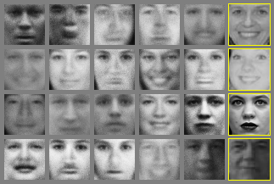
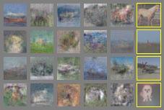
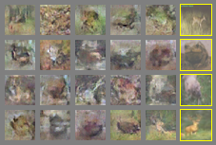
5. Experiments
Notes:
모델에서 나온 샘플을 무작위 추출해 시각화 한 결과입니다.
가장 오른쪽에 노란색 열은 실제 학습 데이터이고, 왼쪽은 GAN을 통해 만들어진 이미지 입니다.
확인한 결과, 학습데이터와 동일한 이미지의 데이터는 찾을 수 없었습니다.
이것은 GAN을 통해 학습된 생성자는 training set을 암기한 것이 아니라 학습 데이터를 바탕으로 그럴싸한 이미지를 생성할 수 있는 능력을 가지고 있음을 보여줍니다.

Slide 15
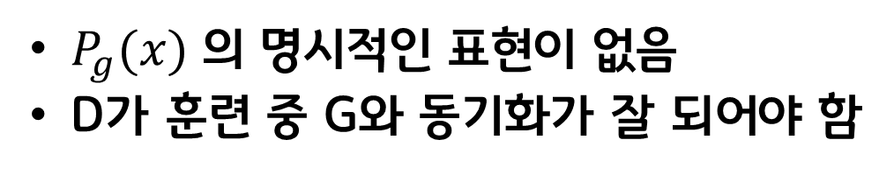
6. Advantages and Disadvantages
단점
$P_{g}(x)$의 명시적인 표현이 없음
D가 훈련 중 G와 동기화가 잘 되어야 함
장점
Markov chain이 필요 없음
Gradients를 얻기 위해서 back-propagation만 사용
학습 중에 추론이 필요 없음
다양한 기능을 모델에 통합 가능
Notes:
이러한 새로운 framework는 이전 모델에 대해서 장단점이 있습니다.
먼저 단점은 Pg(x)의 명시적인 표현이 없으며, D가 훈련 중 G와 동기화가 잘 되어야한다는 것입니다. G는 D의 업데이트 없이 너무 많이 학습되면 안됩니다.
장점은 주로 계산에 관련된 부분인데, Markov chain이 필요 없고, gradients를 얻기 위해 역전파만 사용될 뿐, 학습 중에 추론이 필요 없다는 것입니다. 또한, 다양한 기능을 모델에 통합할 수 있습니다.

Slide 16

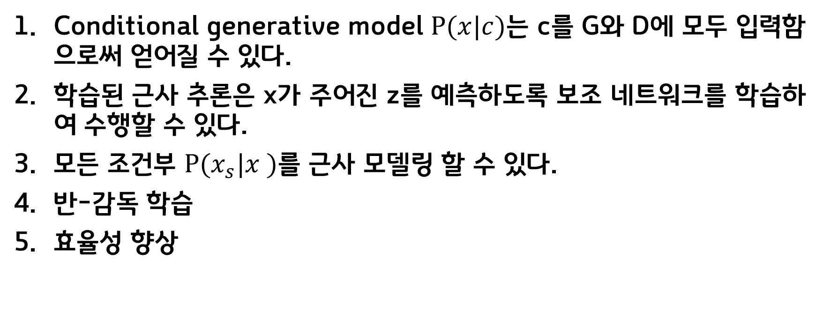
7. Conclusions and future work
Conditional generative model $P(x|c)$는 c를 G와 D에 모두 입력함으로써 얻어질 수 있다.
학습된 근사 추론은 x가 주어진 z를 예측하도록 보조 네트워크를 학습하여 수행할 수 있다.
모든 조건부 $P(x_{s}|x )$를 근사 모델링 할 수 있다.
반-감독 학습
효율성 향상
Notes:
결론에 대해 말씀드리겠습니다.
1. Conditional generative model $P(x|c)$는 c를 G와 D에 모두 입력함으로써 얻어질 수 있습니다.
2. 학습된 근사 추론은 x가 주어진 z를 예측하도록 보조 네트워크를 학습하여 수행할 수 있습니다. 이것은 generator net이 학습을 마친 후에 추론 network가 고정된 generator net에 대해 훈련될 수 있다는 이점이 있습니다.
3. 모든 조건부 $P(x_{s}|x_{\$})$를 근사 모델링 할 수 있습니다. 여기서 S는 매개 변수를 공유하는 조건부 모델의 계열을 훈련하여 x 인덱스의 하위 집합입니다.
4. 반-감독 학습은 discriminator나 추론 network의 특징은 제한된 레이블이 있는 데이터를 사용할 수 있을 때, classifiers의 성능을 향상시킬 수 있습니다.
5. 효율성 향상은 G와 D를 조정하는 더 나은 방법을 세우거나 훈련 중에 sample z에 대한 더 나은 분포를 결정함으로써 학습을 크게 가속화 할 수 있습니다.
해당 논문은 adversarial modeling framework의 가능성을 보여주며, 이러한 연구 방향이 유효할 수 있다는 것을 증명하였습니다.

Slide 17
감사합니다 ^^

